Slide 1
Octavo Semestre
Practicante

Slide 2
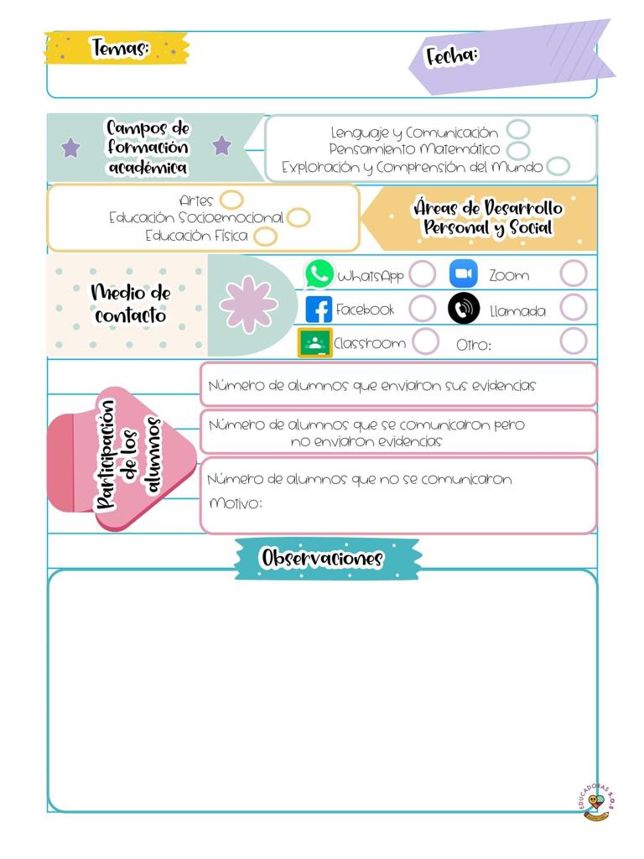
Diario de la alumna
J.N. María L. Pérez de Arreola
2° C y 3° Sección B
Educadora practicante: Jimena Guadalupe Charles H.
26 de ABRIL de 2021
13 alumnos asistieron a la actividad del día de hoy.
7 de 2º y 6 de 3º en ZOOM
ACTIVIDAD: 100 Niños dijeron
Por motivo de la semana del día del Niño y la Niña, se aplicó la actividad «100 niños dijeron» con preguntas referentes a la celebración, en ella estuvieron presentes los padres de familia, en cada una de las clases el grupo se dividió en 2 equipos.
Un aspecto que llamó mi atención es que los alumnos no conocían el programa de TV, sin embargo, siguieron todas las indicaciones dadas y la dinámica fue todo un éxito, se encontraron entusiasmados, con participación activa y atentos.
Además, vestimos en pijama.
Se dieron las instrucciones para el día de mañana. La maestra Tamara también estuvo interactuando, fue un encuentro provechoso, al iniciar la semana alegremente.

Slide 3
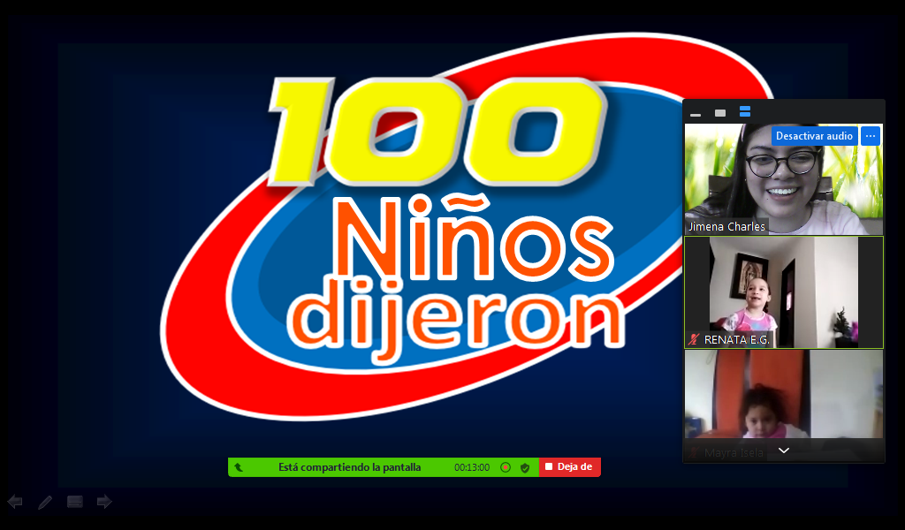
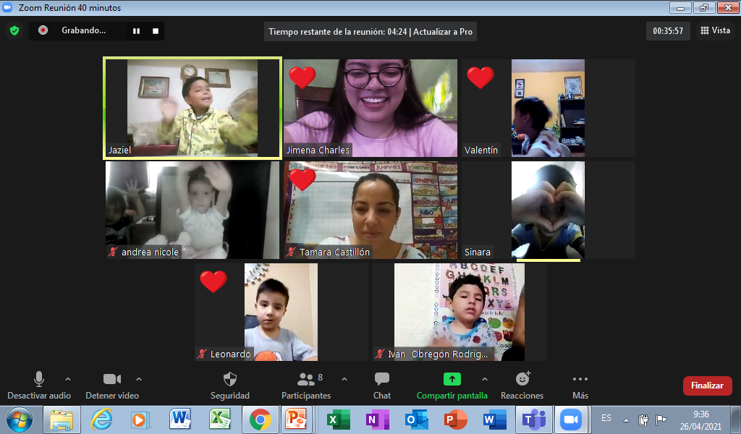
Fotografías

